Slide 1
El Ángel Estrella de Cine
Parte III

Slide 2
AN ANGEL IN HOLLYWOOD
Director DIOS EL PADRE Escrito por JUAN, EL DISCÍPULO AMADO Productores Ejecutivos DIOS EL PADRE DIOS EL HIJO
DIOS EL ESPÍRITU SANTO
Música GABRIEL, EL ARCÁNGEL
PROTAGONISTAS
Dios el Hijo
como
El Ángel Poderoso
Juan, el Discípulo Amado
como
El Televidente que Come un Libro
ARTISTAS INVITADOS
Mensajeros no revelados
como
Truenos que Hablan
FILMADO EN
Patmos
SPECIAL THANKS TO
Domitian the Emperor, who sent John to the exile in Patmos, where he ended up having enough time and space for one-on-one interaction with God, in order to write everything he saw in vision, and to put it in movie format for the book of Revelation
© Copyright 95 C.E. by John the Revelator

Slide 3
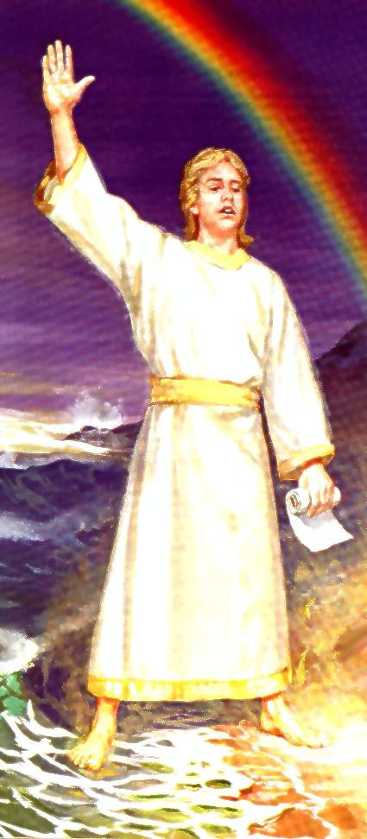
1 Vi descender del cielo a otro ángel fuerte, envuelto en una nube, con el arco iris sobre su cabeza; y su rostro era como el sol, y sus pies como columnas de fuego.
Apocalipsis 10

Slide 4
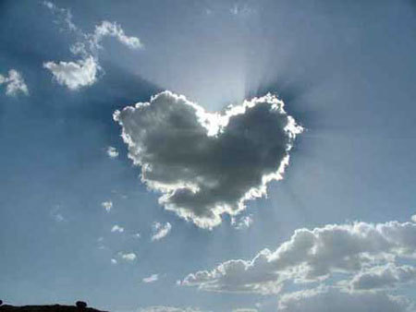


Slide 5

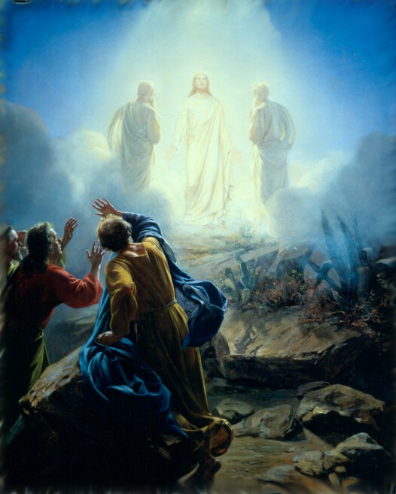

Slide 6
9 Y fui al ángel, diciéndole que me diese el librito. Y él me dijo: Toma, y cómelo; y te amargará el vientre, pero en tu boca será dulce como la miel.

Slide 7
10 Entonces tomé el librito de la mano del ángel, y lo comí; y era dulce en mi boca como la miel, pero cuando lo hube comido, amargó mi vientre.

Slide 8
-
11 Y él me dijo: Es necesario que profetices otra vez sobre muchos pueblos, naciones, lenguas y reyes.

Slide 9
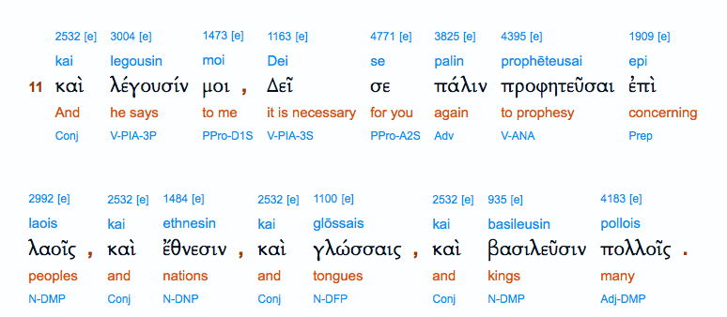

Slide 10
προφητεῦσαι
Profetizar, entregar mensaje de Dios, anunciar el futuro, enseñar

Slide 11
Mateo 24
Dinos: Cuándo serán estas cosas?

Slide 12
¿Cuándo serán estas cosas?
Nos gustan las profecías del “cuándo”
Nos gusta lo espectacular, lo complicado
Un nuevo vistazo a Mateo 24

Slide 13
ἔθνεσιν
32 veces
Gentiles, paganos, naciones, pueblos

Slide 14
Mateo 28:19
πορευθέντες (poreuthentes, “habiendo ido, yendo”)
μαθητεύσατε (mathēteusate, “haced discípulos”)
πάντα τὰ ἔθνη (panta ta ethnē, “en todos los grupos étnicos”)
“Yendo, haced discípulos en todos los grupos étnicos”

Slide 15
¿Para qué existe la iglesia?
Un avión no sirve para nada si no vuela, aunque los auxiliares de vuelo te den muchas galletitas deliciosas y jugos de naranja.
Algo semejante ocurre con la iglesia (¡y con nuestra propia vida!): si no cumple la misión, no sirve de nada

Slide 16
AN ANGEL IN HOLLYWOOD
Director DIOS EL PADRE Escrito por JUAN, EL DISCÍPULO AMADO Productores Ejecutivos DIOS EL PADRE DIOS EL HIJO
DIOS EL ESPÍRITU SANTO
Música GABRIEL, EL ARCÁNGEL
PROTAGONISTAS
Dios el Hijo
como
El Ángel Poderoso
Juan, el Discípulo Amado
como
El Televidente que Come un Libro
ARTISTAS INVITADOS
Mensajeros no revelados
como
Truenos que Hablan
FILMADO EN
Patmos
AGRADECIMIENTOS ESPECIALES A
El Emperador Domiciano, quien envió a Juan al exilio en Patmos, donde él terminó teniendo tiempo y espacio suficiente a solas con Dios para escribir todo lo que vio en visión, y ponerlo en formato de película para el libro de Apocalipsis
© Derechos Reservados año 95 d.C por Juan, el Revelador

